Slide 1
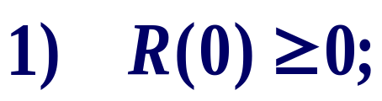
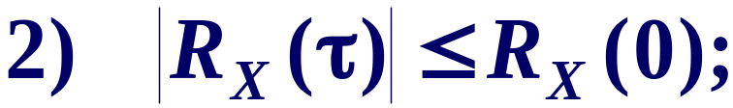

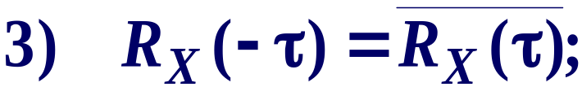
§4.2 平稳过程的自相关函数
4.2.1平稳过程自相关函数的性质
复平稳过程{X(t),t∈T}的自相关函数R_{X}(τ), 有如下性质：
定理4.2.1
电子科技大学

Slide 2

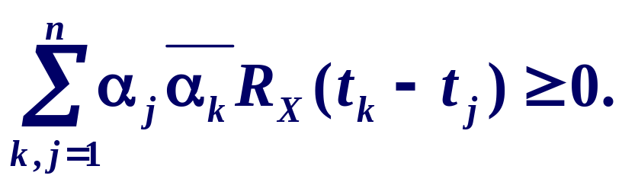
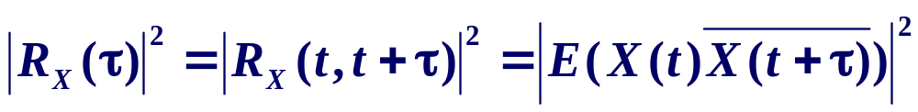
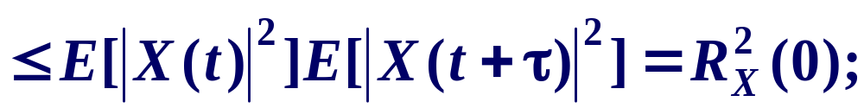
4) 非负定性
及复数 α₁,α₂,…,α_{n} 有
证明
2）由许瓦兹不等式
电子科技大学

Slide 3
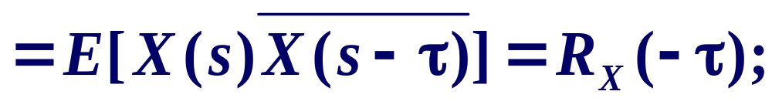
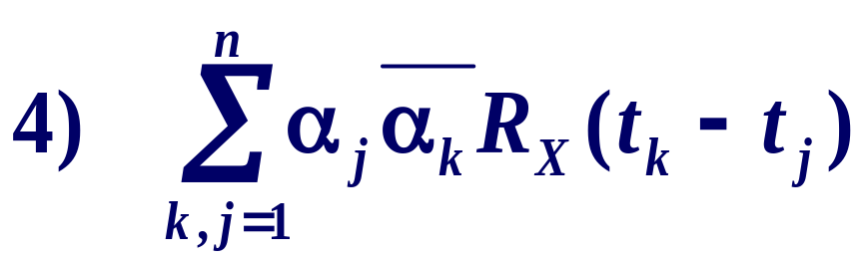
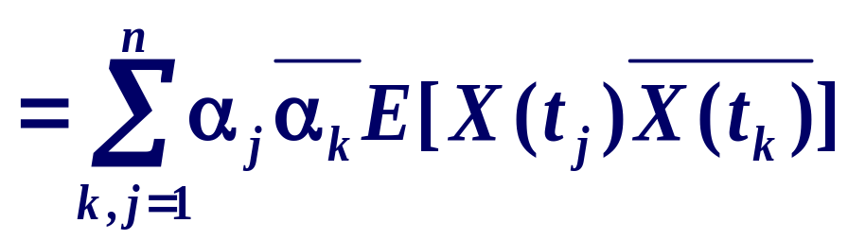
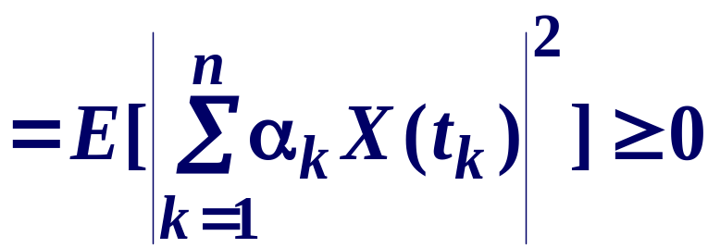
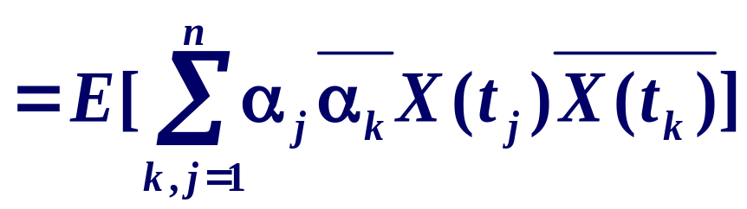
电子科技大学

Slide 4
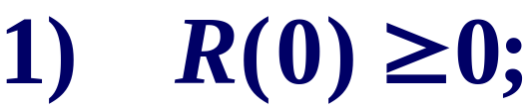
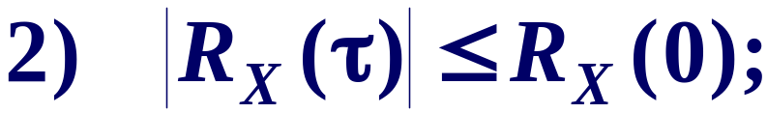
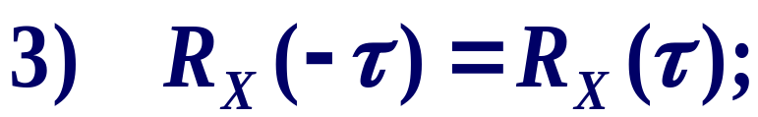
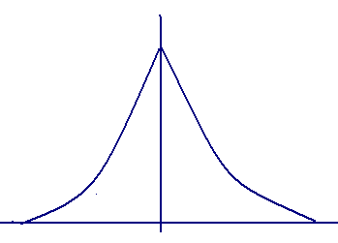
推论1
实平稳过程{X(t),t∈T}的R_{X}(τ)有:
4) 具有非负定性.
随机二
元传输
随机电报信号
R_{X}(τ)
1
－T
0
T
电子科技大学

Slide 5
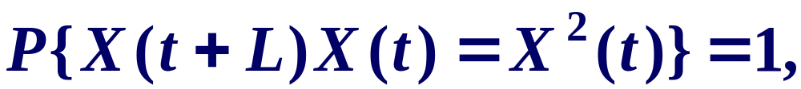
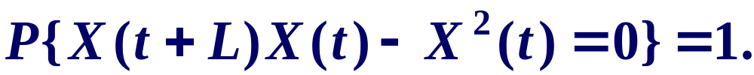
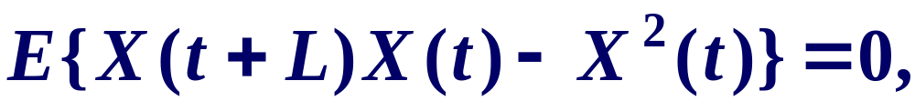
如果{X(t),t∈T }是周期为L的周期平稳过程, 即有
定理4.2.2
P{X(t+L)= X(t)}=1，
则R_{X}(τ)也是周期函数,有
R(t+L)= R(t).
证
R_{X}(L)= R_{X}(0).
R_{X}(t+L)= R_{X}( t ).
电子科技大学

Slide 6
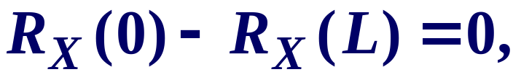
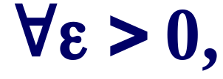
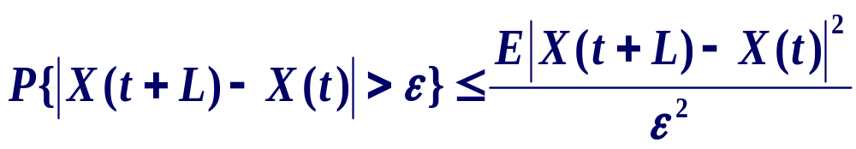
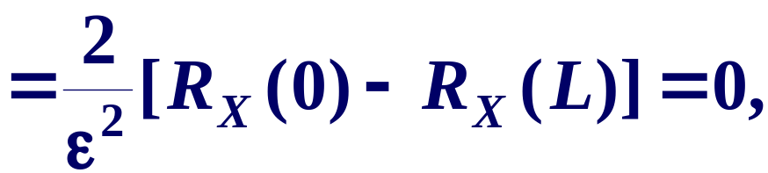

Ex.2 设平稳过程X( t )的相关函数为R_{X}(τ),且R_{X}(L)= R_{X}(0), L为一个常数, L>0, 试证：
X(t+L)=X(t) 依概率为1成立；
定理4.2.2的逆
证 因
由切比雪夫不等式，对
电子科技大学

Slide 7
4.2.2 联合平稳过程及互相关函数
实际中需同时研究多个关联随机过程的统计规律.
输入信号
输出信号
系 统
噪声
要从输出中检测出有用信号, 需同时研究输入信号和噪声的联合统计特性.
电子科技大学

Slide 8
Ex.3 设X(t)是雷达的发射信号, 遇到目标后的回波信号是 aX(t－b), a<<b, b是信号返回时间,回波信号必然伴有噪音. 记噪音为N(t),则接受机收到的全信号为
Y(t)=aX(t－b)+N(t),
需考虑X(t)与N(t)的联合统计特性.
又如 {X(t),t∈T}和{Y(t), t∈T}都是平稳过程,问{Z(t)= X(t)+ Y(t), t∈T} 是否是平稳过程?
电子科技大学

Slide 9
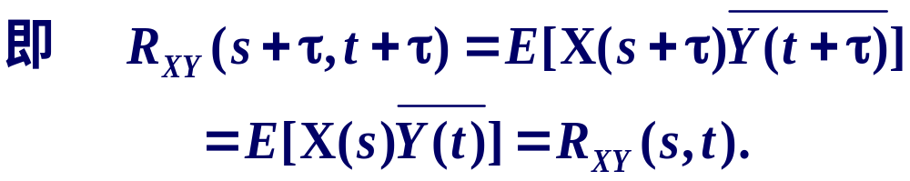
定义4.2.5 称平稳过程{X(t),t∈T}和平稳过程{Y(t),t∈T}为联合平稳的(平稳相关), 若对任意τ,
互相关函数仅与(t－s) 的大小有关.
可将联合平稳过程的互相关函数定义为
电子科技大学

Slide 10
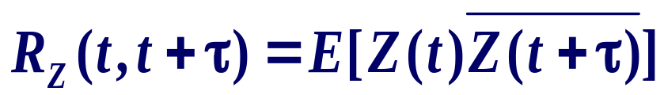
Ex.4 设{X(t),t∈T}和{Y(t),t∈T}是平稳相关的平稳过程,讨论{Z(t)=X(t)+Y(t), t∈T}的平稳性.
解
故{Z(t),t∈T}是平稳过程.
电子科技大学

Slide 11

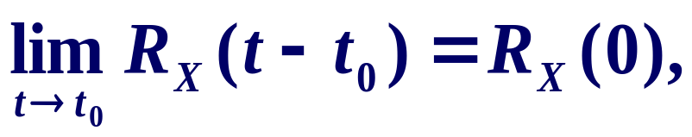
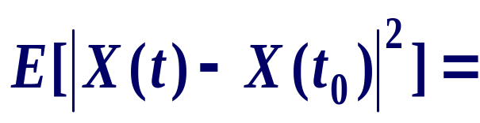
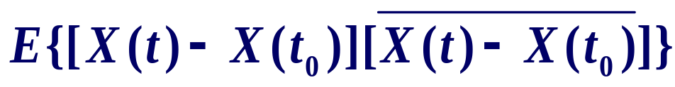
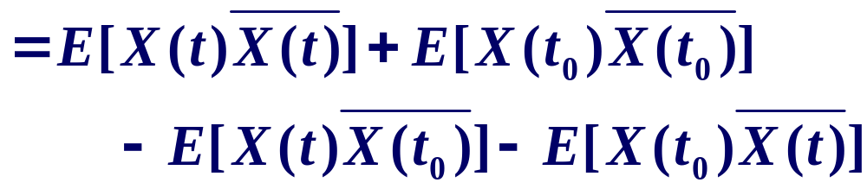
4.2.3 平稳过程的均方微积分
实平稳过程{X(t),t∈T}均方连续的充要条件是相关函数R_{X}(τ)在 处连续, 且此时R_{X}(τ)处处连续.
定理4.2.3
τ= 0
证 充分性 设R_{X}(τ)在τ= 0 处连续, 则
电子科技大学

Slide 12
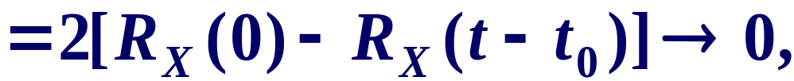
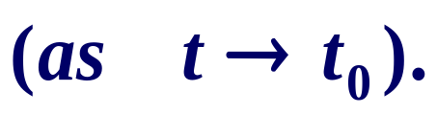
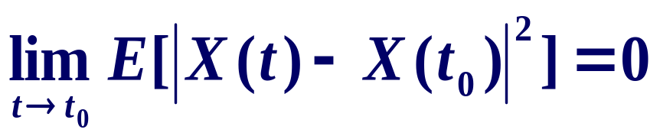
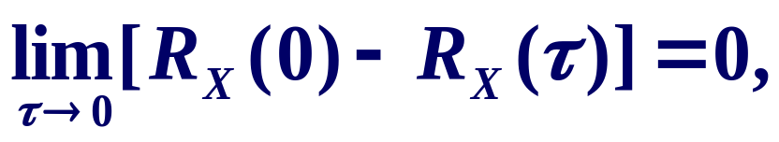
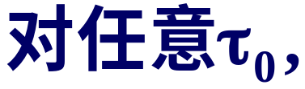
即X( t )在T上均方连续.
必要性 若X( t )在 t=t₀处均方连续, 有
在上式, 令τ= t－t₀，可得
即R_{X}(τ)在τ=0处连续.
任意性
电子科技大学

Slide 13
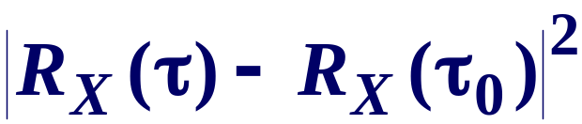
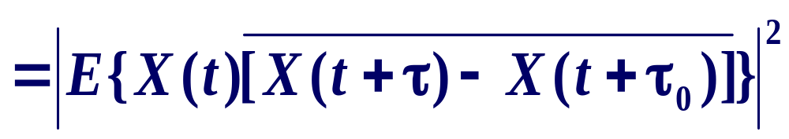
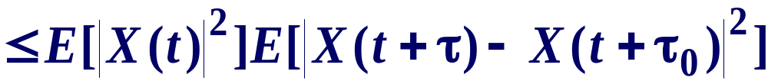
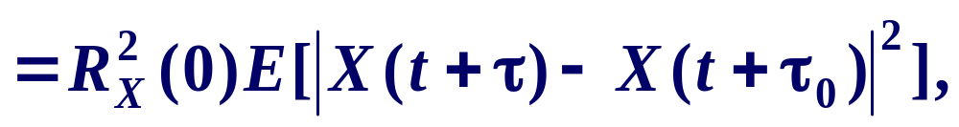
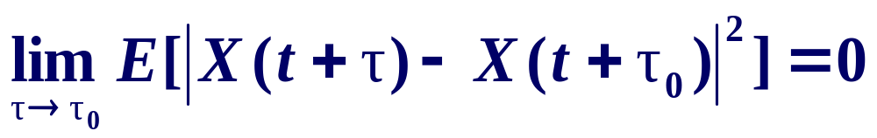
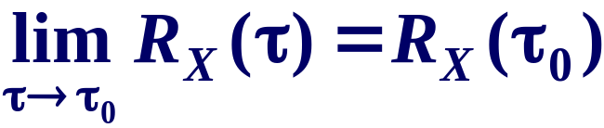
由于X( t ) 在t+τ₀处均方连续, 有
由τ₀ 的任意性知 R_{X}(τ)处处连续.
电子科技大学

Slide 14
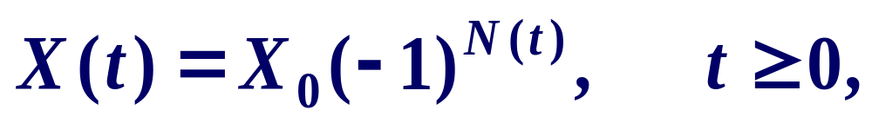
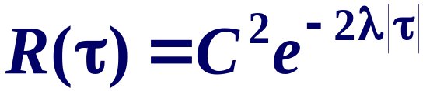
Ex.3 随机电报信号
的自相关函数
在τ=0 处连续,从而R(τ)在(－∞,∞)上连续.
故随机电报信号过程{ X( t ),t≥0}是均方连续, 均方可积的.
电子科技大学

Slide 15
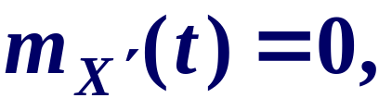
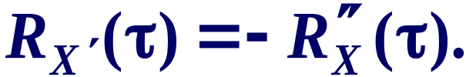
定理4.2.4
对于平稳过程X_{T}={X(t), t∈T}
1) X_{T}均方可微的充要条件是R_{X}(τ)在τ=0 处二次可微;
2）X_{T}均方可微, 其均方导数过程仍为平稳过程,有
均值函数
相关函数
证 1) 由均方可微准则, X_{T}均方可微
相关函数R(s, t)在(t₀ ,t₀)处广义二阶可微,即
电子科技大学

Slide 16
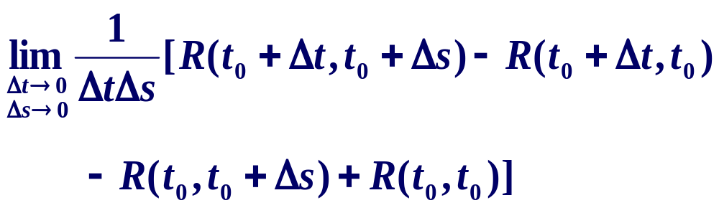
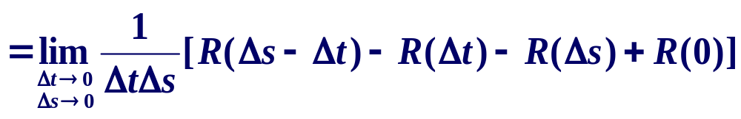
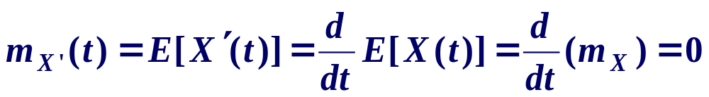
平稳性
存在.
2）设X_{T}={X(t), t∈T}均方可导, 则
电子科技大学

Slide 17
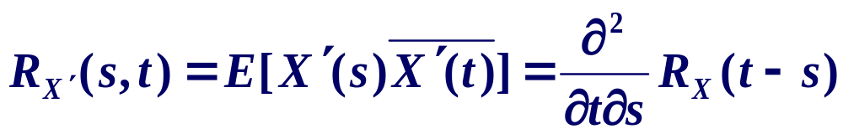
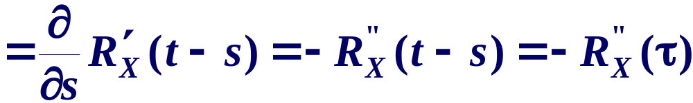




续Ex.3 随机电报信号的自相关函数
随机电报信号{X( t ),t≥0}均方不可导.
电子科技大学

Slide 18
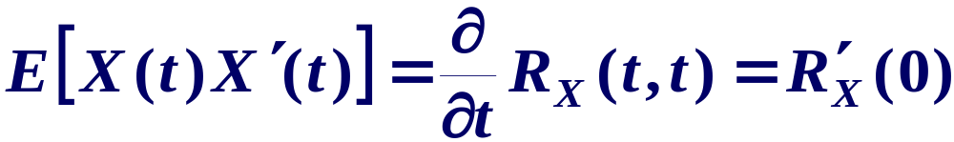
设{X( t ),t∈T}是均方可微的实平稳过程,
推论1
证 {X( t ),t∈T}是实平稳过程
电子科技大学

Slide 19
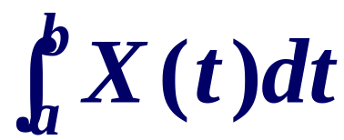

{X(t),t∈T}是均方可微的实正态平稳过程,
推论2
设{X( t ),t∈T}是均方连续的平稳过程, 则在有限区间上, 均方积分
定理4.2.5
存在,且有
电子科技大学

Slide 20



特别若{X( t ),t∈T}是实平稳过程,则
证 由均方可积准则及过程的平稳性可得
当{X(t),t∈T }是实平稳过程
电子科技大学

Slide 21






做积分变换，令
变换为
电子科技大学

Slide 22





τ₂
a
b
0
τ₁
电子科技大学

Slide 23



τ₂
b－a
a
b
0
τ₁
a－b
电子科技大学

Slide 24



重要公式:
电子科技大学

Slide 25







Ex.5 设实平稳过程{X( t ),t∈T}的相关函数为R_{X}(τ)，均值函数为0，若
求Y(t)的自协方差函数和方差.
解
电子科技大学

Slide 26
思考题：
1) 为什么需要特别研究平稳过程的自相关和互相关函数？
2) 联合平稳过程意义？
电子科技大学

